Slide 1
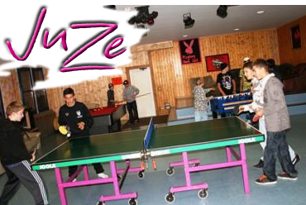
IM JUGENDZENTRUM

Slide 2
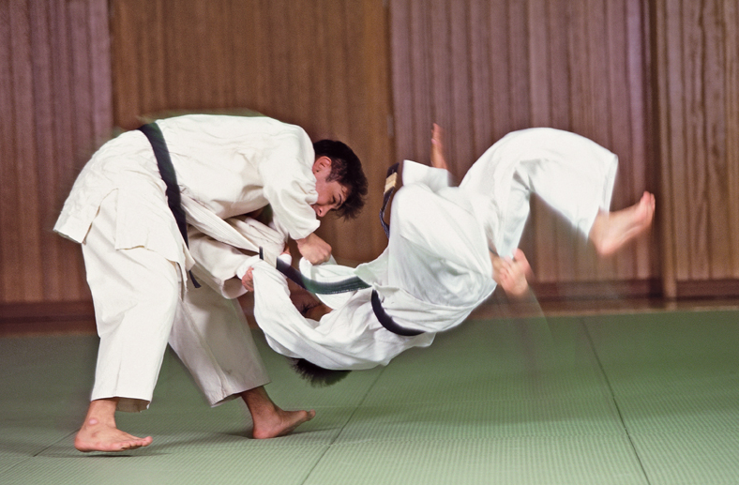
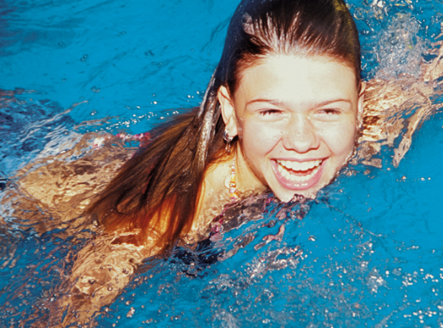
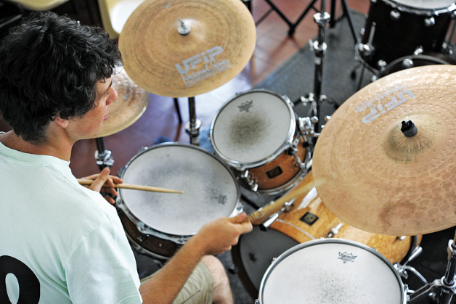
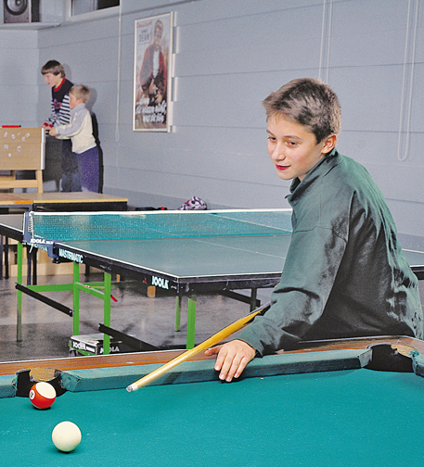
Jugendzentrum Dortmund
Das Dokument ist …
❑ ein Text
❑ ein Plakat
❑ ein Dialog
Unser Angebot
 Sport
 Tischtennis
 Skaten
 Billard
 Rap
 Videomontage

Beethovenstraße 12 44149 Dortmund

Slide 3
Jugendzentrum Dortmund
Das Thema ist …
❑ ein Theater
❑ eine Schule
❑ ein Jugendzentrum
Unser Angebot
 Sport
 Tischtennis
 Skaten
 Billard
 Rap
 Videomontage

Beethovenstraße 12 44149 Dortmund

Slide 4
Jugendzentrum Dortmund
 Finde die Adresse des Jugendzentrums!
Unser Angebot
 Sport
 Tischtennis
 Skaten
 Billard
 Rap
 Videomontage
Beethovenstraße 12 44149 Dortmund

Slide 5
Jugendzentrum Dortmund
 Welche Aktivitäten bietet das Jugendzentrum an?
Unser Angebot
 Sport
 Tischtennis
 Skaten
 Billard
 Rap
 Videomontage
Beethovenstraße 12 44149 Dortmund

Slide 6
(Übungsheft Seite 10)

Slide 7
1
Jugendzentrum Dortmund
2
3
 Zu welchem Foto passt die Szene A?
3
Unser Angebot
 Sport
 Tischtennis
 Skaten
 Billard
 Rap
 Videomontage
Szene A passt zu Foto .
2
4
schwimmt.
Sonja
Beethovenstraße 12 44149 Dortmund

Slide 8
1
Jugendzentrum Dortmund
2
 Zu welchem Foto passt die Szene B?
3
Unser Angebot
 Sport
 Tischtennis
 Skaten
 Billard
 Rap
 Videomontage
Szene B passt zu Foto .
3
4
spielt Schlagzeug.
Thomas
Beethovenstraße 12 44149 Dortmund

Slide 9
1
Jugendzentrum Dortmund
2
 Zu welchem Foto passt die Szene C?
3
Unser Angebot
 Sport
 Tischtennis
 Skaten
 Billard
 Rap
 Videomontage
Szene C passt zu Foto .
4
4
spielt Billard.
Daniel
Beethovenstraße 12 44149 Dortmund

Slide 10
1
Jugendzentrum Dortmund
2
 Zu welchem Foto passt die Szene D?
3
Unser Angebot
 Sport
 Tischtennis
 Skaten
 Billard
 Rap
 Videomontage
Szene D passt zu Foto .
1
4
macht Judo.
Leo
Beethovenstraße 12 44149 Dortmund

Slide 11
Im Jugendzentrum:
Sonja …
Thomas …
Daniel …
Leo …
Und ich …

